Slide 1
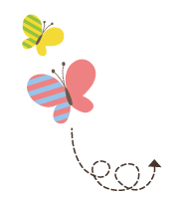
Unit 3 What Will You Do This Summer?
六年级下册
Lesson 18 Three Kites in the Sky
WWW.PPT818.COM

Slide 2
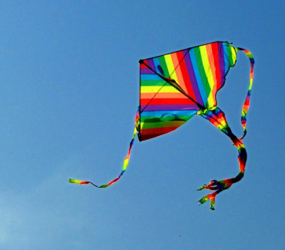
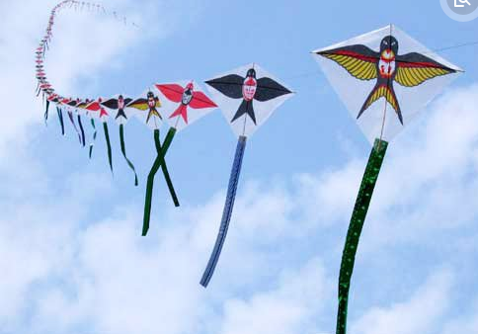

Slide 3
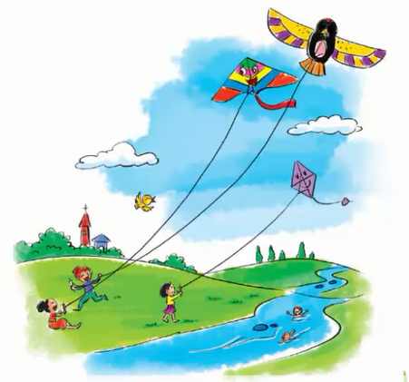
Story time

Slide 4
本部分讲了三只风筝的故事，第一只风筝很漂亮，第二只风筝飞得又高又快，她们都感到很骄傲。第三只风筝既不漂亮，飞得也不快，但是她愿意帮助别人，因此人们记住了她。

Slide 5
理解小故事的前提下，分小组表演这个故事。
2 完成配套的课后作业。

Slide 6
Thank you!

